Slide 1
Tema№3 Gazturbinaly dwigateller.
OKUW SORAGLARY
1.Gazturbinaly dwigateller.
2.GTD dwigatelleriniň ulanylýan ýerleri.

Slide 2
Gazturbinaly dwigateller.
Häzirki wagytda uçarlaryň we dikuçarlaryň esasy güýç desgasy höküminde g a z t u r b i n a l y d w i g a t e l l e r ulanylýar. Bu dwigatellerde ýanyş kamerasynyň girişinde howanyň basyşy gaz turbinasy bilen herekete getirilýän ýörüte howa gysyjynyň (kompressoryň) kömegi arkaly ýokarlandyrylýar we onyň netijesinde dwigatel duran ýerinde hem çekiş güýjini döredýär.
Gaz turbinaly dwigateliň hereket ediş prinsipi aşakdakydan durýar. Howa gysyjy (3) howany yzygiderli üznüksiz gysýar we ony turbinanyň öňünde ýerleşýän ýanyş kamerasyna berýär. Ýanyş kamerasynda howa üznüksiz ýakylýan ýangyjyň hasabyna gyzdrylýar. Gysylmagyň we gyzdrylmagyň netijesinde gaz ýokary energiýa ätiýajyna eýe bolýar.Bu energiýanyň peýdaly ulanýan bölegi gaz turbinada iş döretmäge we çykyş soplosynda gaz akymyna tizlenme bermäge harç edilýär.

Slide 3
Çekiş güýjini döretmegiň prinsiplerine baglylykda gaz turbinaly dwigatelleri t u r b o w i n t (göni täsir etmeýän) we t u r b o r e a k t i w (göni täsir edýän) dwigatelleriň görnüşlerine bölünýärler.
Turbowint dwigatellerinde (TWD) gazyň esasy peýdaly enegriýasy turbinanyň (5) kömegi bilen walda howa gysyjyny we howa wintini (1) aýlamak üçin (uçarlaryň TWD-lerinde çekiş wintini we dikuçarlaryň GTD-larynda äkidiji wintini aýlamak üçin) gerek bolan işe öwrülýär.

Slide 4
Howa winti uçuşyň tizliginden birazrak ýokary bolan tizlik bilen howanyň uly massasyny zyňmagynyň netijesinde çekiş güýjini döredýär.
Turboreaktiw dwigatellerinde (TRD) peýdaly ulanylýan energiýa howa gysyjyny (kompressory) aýlamak üçin we gazlaryň (gazlaryň ýa-da howanyň) dwigatelden akyp çykmagynyň tizligini çykyş soplosynyň kömegi bilen ýokarlandyrmak üçin harç edilýär. Çekiş güýji dwigatelden göniden göni gazlaryň uçuşyň tizliginden ýokary tizlik bilen zyňylmagynyň netijesinde döredilýär.

Slide 5
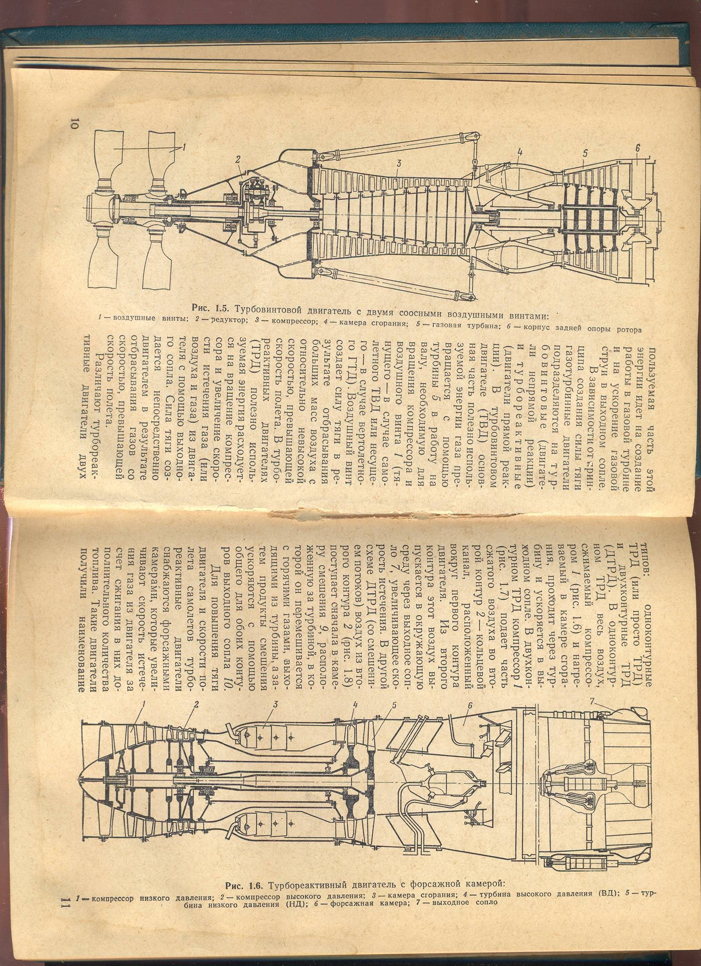
Iki sany soosly howa wintli TWD dwigateli
1- howa wintleri; 2- reduktor; 3-kompressor; 4-ýanyş kamerasy; 5- gaz turbinasy; 6- rotoryň yzky daýanjynyň korpusy.

Slide 6
Turboreaktiw dwigatelleriň iki görnüşini tapawutlandyrýarlar: bir konturly TRD (ýa-da ýöne TRD) we iki konturly TRD (DTRD).
Bir konturly TRD – de howa gysyjy bilen gysylýan we ýanyş kamerasy bilen gyzdrylýan howanyň ählisi turbinanyň üstünden geçýär we çykyş soplosynda tizlenme alýarlar.
Iki rotorly TRD forsaž kamerasy bilen (TRDF)
1- pes basyşly howa gysyjy; 2-ýokary basyşly howa gysyjy; 3- ýanyş kamerasy; 4- ýokary basyşly turbina; 5-pes basyşly turbina; 6-forsaž ýanyş kamerasy; 7-çykyş gurluşy.

Slide 7
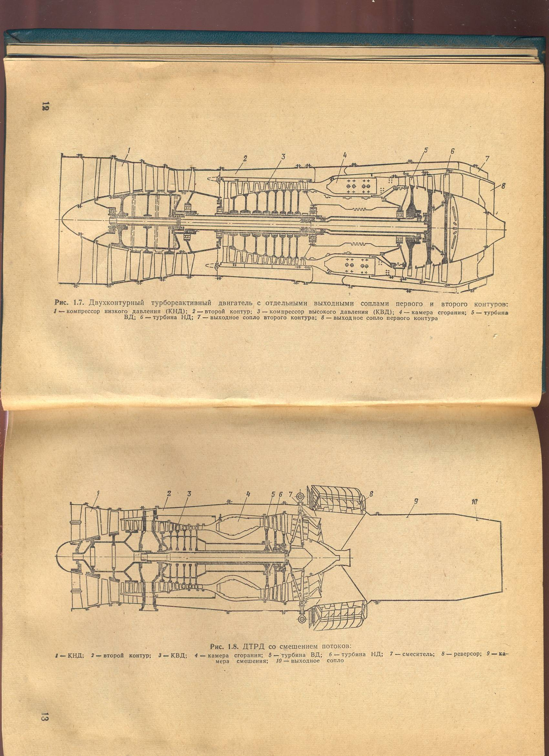
Iki konturly TRD (DTRD) – de howa gysyjyda (kompressor) (1) gysylan howanyň belli bir bölegini dwigateliň birinji konturynyň daşynda ýerleşýän halkalaýyn bolan ikinji kontura (2) berýär. Ikinji konturdan bu howanyň akyp çykyşynyň tizligini ýokarlandyrýan çykyş soplosyndan daşky sreda çykarylýar.
DTRD, birinji we ikinji konturlarynyň aýratynlykda çykyş soplosy
1-pes basyşly kompressor; 2- ikinji kontur; 3- ýokary basyşly kompressor; 4-ýanyş kamerasy; 5- ýokary basyşly turbina; 6- pes basyşly turbina; 7- ikinji konturyň çykyş soplosy; 8- birinji konturyň çykyş soplosy.

Slide 8
Iki konturly TRD (DTRD) – niň beýleki bir görnüşinde ikinji konturdan howa turbinanyň arka tarapynda ýerleşýän garyşdyryş kamerasyna (9) gelýär, turbinadan çykýan gyzgyn gazlar bilen garyşýar we ondan soň iki kontur üçin umumy bolan çykyş soplosynyň (10) kömegi bilen tizlenme alýar.
DTRD howa we gaz akymlary garyşdrylýan görnüşi
1- pes basyşly kompressor; 2- ikinji kontur; 3- ýokary basyşly kompressor; 4-ýanyş kamerasy; 5- ýokary basyşly turbina; 6-pes basyşly turbina;7- garyşdyryjy; 8-rewersor; 9- garyşdyryjy kamera; 10- çykyş soplosy.

Slide 9
Dwigateliň çekiş güýjini we uçaryň uçuş tizligini ýokarlandyrmak üçin goşmaça ýangyjy ýakmagyň hasabyna dwigatellerden gazlaryň akyp çykyşyny ýokarlandyrýan forsaž ýanyş kamerasy bilen üpjin edilýär. Munyň ýaly dwigateller forsažly turboreaktiw dwigatelleri (TRDF) we forsažly iki konturly turboreaktiw dwigatelleri (DTRDF) diýip atlandyrylýar.
Forsažly turboreaktiw dwigatellerinde (TRDF) – forsaž kamerasyny gaz turbinasynyň arka tarapynda ýerleşdirýärler.

Slide 10
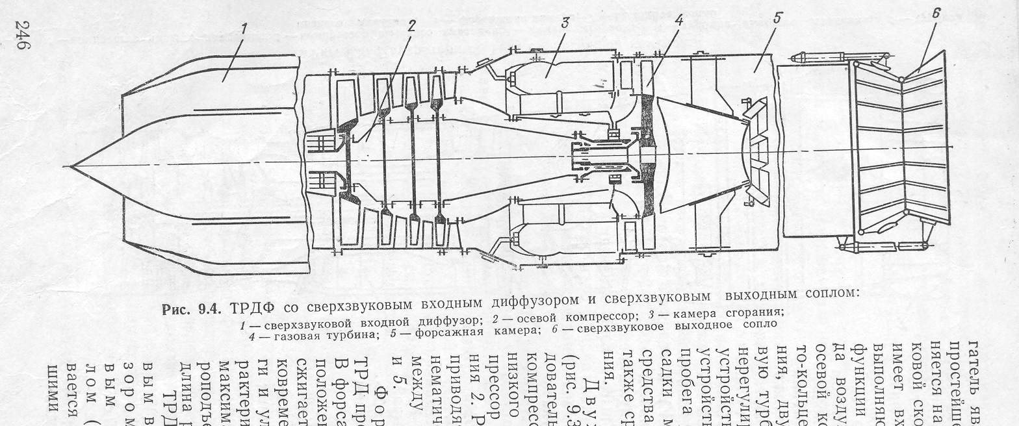
TRDF sesden ýokary giriş diffuzory we ses tizliginden ýokary çykyş gurluşy bilen
1- sesden ýokary giriş diffuzory; 2- okly howa gysyjy; 3-ýanyş kamerasy; 4- gaz turbinasy; 5- forsaž kamerasy; 6- ses tizliginden ýokary çykyş soplosy.

Slide 11
GTD dwigatelleriniň ulanylýan ýerleri.
Ýokarda seredilen howa reaktiw dwigatelleri uçuşyň tizliginiň we belentliginiň iň bir amatly bolan ýerlerinde ulanylýar.
Turbowint dwigatelleriniň (TWD) beýleki dwigatellerden aýratynlygy 10- 11 km belentlikde 700-800 km/s uçuş tizliginde ekonomiki hasaplanýar. Bu tizliklerde we belentliklerde howa winti ýeterlik peýdaly täsir koefisiýentini saklaýar. Uçarlaryň ondan ýokary tizliginde we belentliginde howa wintiniň peýdaly täsir koefisiýentiniň azalmagy bilen ýokary netijeleri gazanyp bolmaýar.

Slide 12
Gazturbinaly dwigatelli dikuçarlaryň maksimal uçuş belentligi 5-6 km ýokary bolmaýar.
DTRD-iň ulanyşynyň mümkin bolan amatlylygy uçuşyň 850-900 km/s tizligi we 11-12 km belentligi bilen çäklendrilen. Ol bu tizliklerde GTD beýleki görnüşlerinden ekonomoki hasaplanýar.
12-14 km belentlige çenli we 950-1000 km/s uçuş tizligine çenli uçuş tizliklerinde TRD ulanmaga amatly hasaplanýar.
DRTDF dwigatelleri tizligiň M =2,5-3,0 deň we ondan ýokary hem-de 20-25 km belentlige çenli uçuşlarynda ulanmaga amatly hasaplanýar.
TRDF dwigatelleri tizligiň M =2,8-3,5 deň we ondan ýokary hem-de 25-30 km belentlige çenli uçuşlaryny üpjin etmäge amatly hasaplanýar.
PWRD dwigatelleri pes ses tizliginden başlap sesiň tizliginden 4-5 esse uly tizlikleri, uçuşyň 30-35 km belentligini üpjin etmäge ukyplydyr. Ýöne PWRD dwigatelleri TRDF we DRTDF dwigatellerinden pes ekonomoki hasaplanýar.

Slide 13
Erkin turbinaly turbowal dwigateller – munuň ýaly dwigatellerde wintiň aýlawy esasy turbina bilen diňe gazodinamiki arabaglanşygy bolan erkin turbina arkaly geçirilýär. Turbowal dwigateller diňe dikuçarlarda ulanylýar.
Awiadwigatelleriň gurluşynyň çalt ösmegi soňky ýyllarda dwigatelleriň gurluşynda çylşyrymly gurluşlaryň ýüze çykmagyna alyp bardy. Olardan kombinirlenen, üç wally, üç konturly we ş.m. T.W.D uçuş tizliginiň M=0,7-0,8 çenli üpjün edýär. Uçuşyň şu tizligine çenli T.W.D beýleki howa dwigatellerinden ekonomiki, ýagny ýangyjy az harç etmegi bilen tapawutlanýar. Ol dwigateller uçarlaryň uçuş belentligini 10-11 km-e çenli üpjün edýär. Olar harby ýük (transport), ýolagçy uçarlarynda, raketa uçarlarynda giňden ulanylýar.
Turbowal dwigatelleri dik uçarlaryň uçuş belentligini 5-6 km-e çenli üpjün edýär.

Slide 14
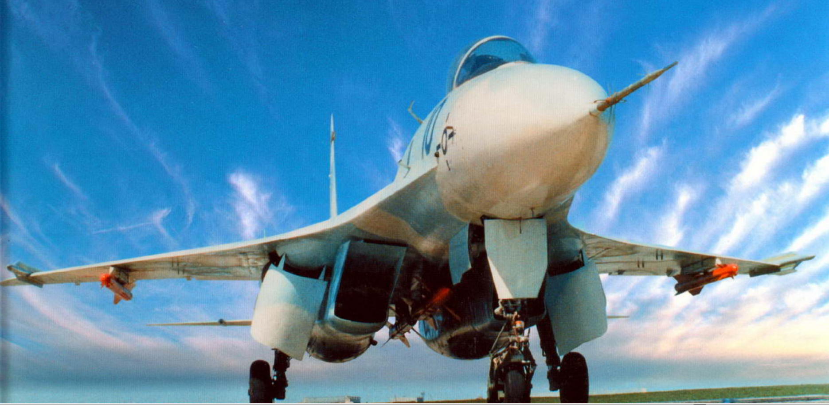
SOŇY

